Slide 1

Listen and Look:
Audio–Visual Matching
Assisted Speech Source Separation
Rui Lu, Zhiyao Duan, Changshui Zhang
汇报人：孙世宇
汇报时间：2024-08-29

Slide 2
01
PART ONE
文章贡献

Slide 3
文章贡献
本文的贡献有三个方面:
首先，作者明确地用深度视听匹配网络解决了排列问题。
其次，该方法在纯音频分离性能较差的情况下特别有效。
第三，视听匹配模型的训练过程独立于纯音频分离模型，可以在本文提出的框架下与任何基于掩码估计的纯音频分离方法相结合。

Slide 4
02
PART TWO
相关工作

Slide 5
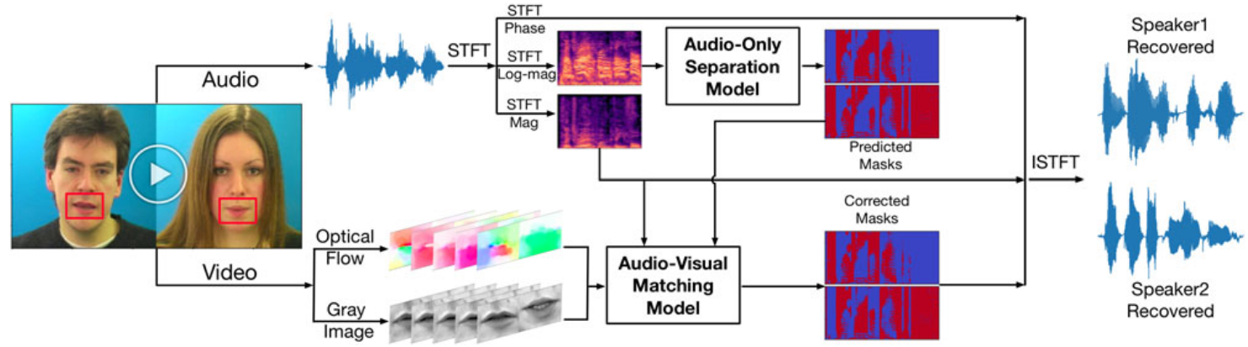
网络模型
该研究提出了一种基于音频-视觉匹配的分离模型，用于将混合语音信号中的两个说话人声音分离开来。该模型使用深度卷积神经网络（DC）作为音频分离模型，并将其与视觉几何组（VGG）风格的卷积神经网络相结合，以学习共享嵌入空间，使得属于同一说话人的音频和视频帧具有更高的相似度。在测试阶段，该模型首先预测出混合语音信号中每个时间步长上的掩模，然后通过计算音频和视觉流之间的相似度来纠正预测的掩模，从而实现更准确的分离结果。
[1]
[1] LU R, DUAN Z, ZHANG C. Listen and Look: Audio–Visual Matching Assisted Speech Source Separation[J/OL]. IEEE Signal Processing Letters, 2018: 1315-1319. http://dx.doi.org/10.1109/lsp.2018.2853566. DOI:10.1109/lsp.2018.2853566.

Slide 6
实验设置
&
结果分析
03
PART THREE

Slide 7
实验设置
对于STFT，所有音频记录都被下采样到8 kHz，窗口大小为32，跳大小为8 ms。线性振幅谱图(X)和对数振幅谱图(Xlog)分别被送入“视听”和“纯音频”网络。唇区用Dlib库检测为80 × 120个patch (H = 80, W = 120)。三幅连续灰度图像(N = 3)的叠加效果最好。我们设置d = 128作为视听嵌入空间的维数，以降低两种模式输出的维数。开发了DC的最佳结构:4个BLSTM层，每层有300个隐藏单元。所有模型均由Adam训练，学习率λ = 0.001;如果验证损失连续5次没有减少，停止训练。
数据集：GRID
评估指标：SDR,SIR,SAR

Slide 8
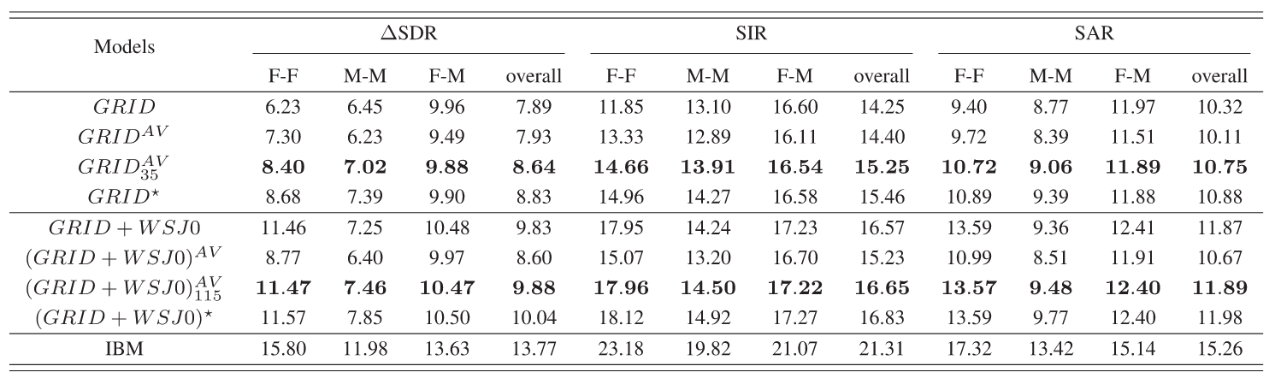
结果分析与对比
[1]
[1] LU R, DUAN Z, ZHANG C. Listen and Look: Audio–Visual Matching Assisted Speech Source Separation[J/OL]. IEEE Signal Processing Letters, 2018: 1315-1319. http://dx.doi.org/10.1109/lsp.2018.2853566. DOI:10.1109/lsp.2018.2853566.

Slide 9
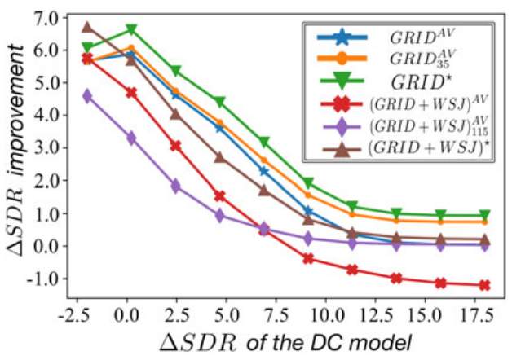
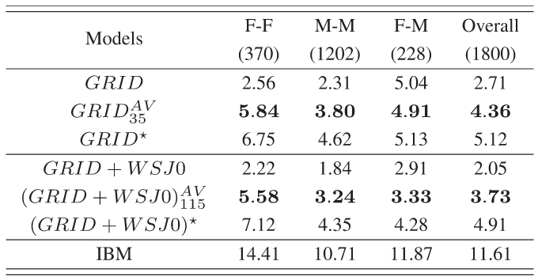
结果分析与对比
[1]
[1]
[1] LU R, DUAN Z, ZHANG C. Listen and Look: Audio–Visual Matching Assisted Speech Source Separation[J/OL]. IEEE Signal Processing Letters, 2018: 1315-1319. http://dx.doi.org/10.1109/lsp.2018.2853566. DOI:10.1109/lsp.2018.2853566.

Slide 10
04
PART FOUR
总结

Slide 11
总结
在本文中，作者提出了一种与说话人无关的语音源分离的视听方法。该算法利用一个视听匹配网络来学习人类语音波动与唇部运动之间的对应关系，然后将这种匹配应用于纠正纯音频分离中遇到的源排列问题。这种方法的模块化设计允许匹配网络与任何音频分离方法一起工作。实验表明，与目前的纯音频语音源分离技术相比，分离质量有了显著提高。

Slide 12
汇报完毕，感谢聆听
汇报人：孙世宇
汇报时间：2024-08-29

